Slide 1
Estatística Descritiva
Ma. Pétala Tuy
Cientista de Dados – ATOS Brasil
Pesquisadora associada do Centro de Excelência em Pesquisa Aplicada
em Inteligência Artificial para a Industria do SENAI CIMATEC/ATOS

Slide 2
Conteúdo
Simetria e Assimetria
Transformações
Análise Bidimensional

Slide 3
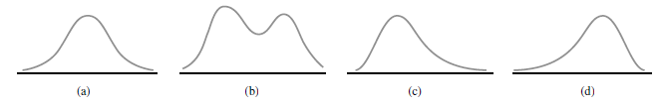
Simetria e Assimetria
Os quantis podem ser úteis para se verificar se a distribuição dos dados é simétrica (ou aproximadamente simétrica).
(a) – Distribuição perfeitamente simetrica
(b) – Distribuição Bimodal
(c) – Distribuição com desvio positivo (assimétrica à direita)
(d) – Distribuição com desvio negativo (assimétrica à esquerda)

Slide 4
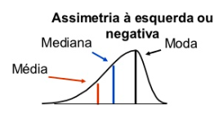
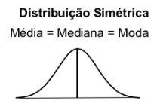
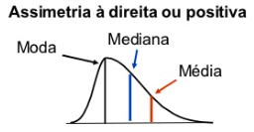
Simetria e Assimetria

Slide 5
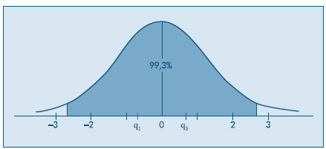
Simetria e Assimetria
Porque checar assimetria?
Vários procedimentos estatísticos são baseados na suposição de que os dados provêm de uma Distribuição Normal (em forma de sino) ou então mais ou menos simétrica.

Slide 6

Transformações
Para utilizar tais procedimentos estatísticos em distribuições assimétricas, deve-se efetuar uma transformação das observações, de modo a se obter uma distribuição mais simétrica e próxima da Normal.
Uma família de transformações freqüentemente utilizada é
Normalmente, experimenta-se valores de p na sequência:
–3, –2, –1, – 1/2, – 1/3, – 1/4, 0, 1/4, 1/3, 1/2, 1, 2, 3

Slide 7
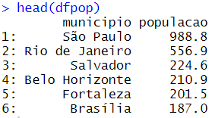
Transformações
Considere dados da população de alguns municípios do Brasil:

Slide 8
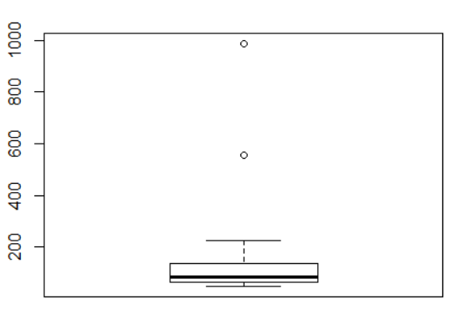
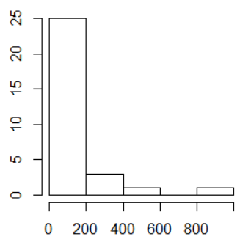
Transformações
Avaliando simetria da distribuição da variável “população”:

Slide 9
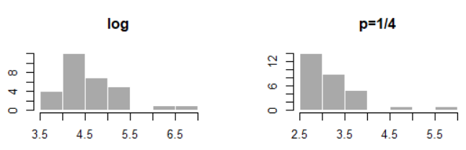
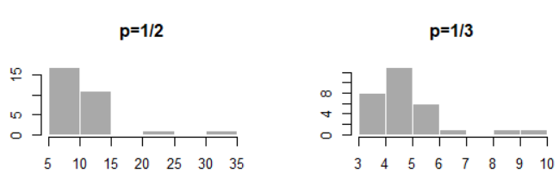
Transformações
Testando transformações:
Log(x)
p = ¼
p = ½
p = 1/3
Transformações p=log e p=1/3 fornecem distribuições mais próximas de uma distribuição simétrica.

Slide 10
Análise Bidimensional
Quando consideramos duas variáveis (ou dois conjuntos de dados), podemos ter três situações:
(a) as duas variáveis são qualitativas
(b) as duas variáveis são quantitativas
(c) uma variável é qualitativa e outra é quantitativa
Em todas as situações, o objetivo é encontrar as possíveis relações ou associações entre as duas variáveis.

Slide 11

Análise Bidimensional Duas variáveis qualitativas
Quando as variáveis são qualitativas, os dados são resumidos em tabelas de dupla entrada (ou de contingência).
Tabelas de contigência contém as freqüências absolutas ou contagens de indivíduos que pertencem simultaneamente a categorias de uma e outra variável.

Slide 12
Análise Bidimensional Duas variáveis qualitativas
A distribuição do resultado final do teste difere entre os indivíduos que apresentaram febre e os que não apresentaram o sintoma?

Slide 13

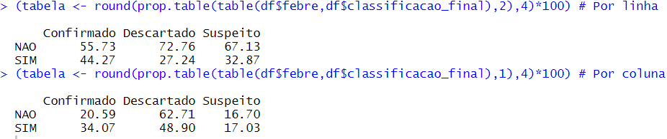
Análise Bidimensional Duas variáveis qualitativas

Slide 14
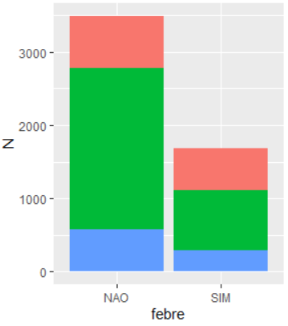
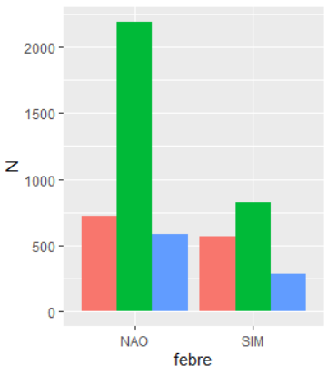
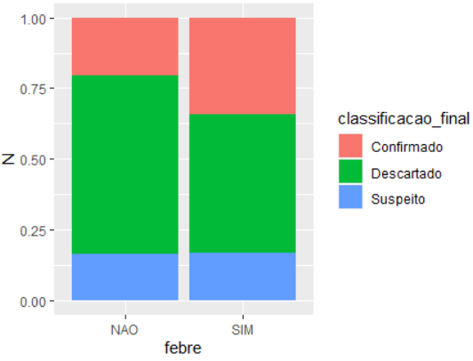
Análise Bidimensional Duas variáveis qualitativas
Análise gráfica para duas variáveis qualitativas.
Opção (a) Opção (b) Opção (c)

Slide 15
Análise Bidimensional Duas variáveis qualitativas
A distribuição do resultado final do teste difere entre os indivíduos que apresentaram febre e os que não apresentaram o sintoma?
Dentre os que apresentaram febre, houve uma maior proporção de casos confirmados em comparação aos que não apresentaram febre.
Podemos dizer que a diferença é estatísticamente significante?

Slide 16
Análise Bidimensional Duas variáveis qualitativas
Escolha duas variáveis qualitativas no dataset do COVID e realize análise bidimensional

Slide 17
Análise Bidimensional Duas variáveis quantitativas
Para análise bivariada entre duas variáveis quantitativas, pode-se:
Categorizar ambas as variáveis e utilizar as técnicas de análise para variáveis qualitativas.
Avaliar correlação entre as variáveis através do gráfico de dispersão

Slide 18
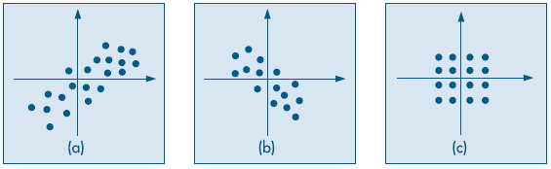
Análise Bidimensional Duas variáveis quantitativas
(a) correlação linear positiva
(b) correlação linear negativa
(c) não há associação linear entre as variáveis

Slide 19
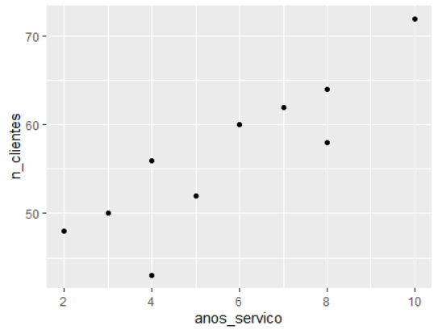
Análise Bidimensional Duas variáveis quantitativas
Exemplo: Comparação entre número de clientes e anos de serviço
Qual tipo de correlação
existe entre as variáveis?

Slide 20
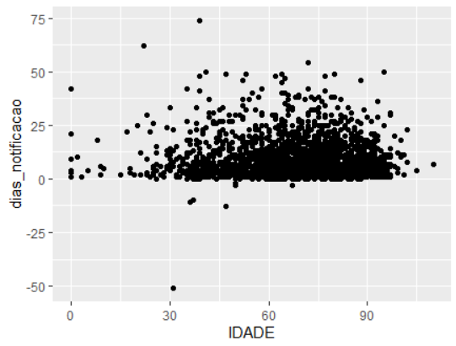
Análise Bidimensional Duas variáveis quantitativas
Existe correlação linear entre a idade do paciente que veio ao óbito e o número de dias até a notificação?
Faça uma análise descritiva univariada
para a variável “dias até a notificação”.

Slide 21

Análise Bidimensional Duas variáveis quantitativas
O nível de associação entre as variáveis pode ser quantificado através do coeficiente de correlação linear:
O coeficiente de correlação, também definido por r, varia entre -1 e 1.

Slide 22
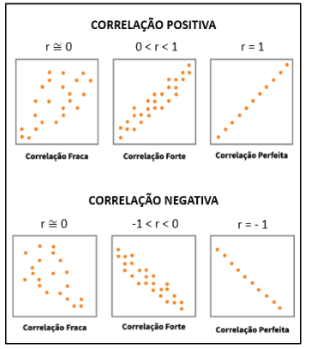
Análise Bidimensional Duas variáveis quantitativas
r ≈ 0
Não parece existir correlação entre as variáveis
0 < r < 1
Correlação linear positiva. Maiores valores de x levam a maiores valores de y
-1 < r < 0
Correlação linear negativa. Maiores valores de x levam a menores valores de y
r == -1 | r == 1
Correlação linear perfeita

Slide 23
Análise Bidimensional Duas variáveis quantitativas
Qual o nível de correlação entre a Idade em que o paciente veio à óbito e o número de dias até a notificação?
Adicionar tabela de parâmetro de comparação

Slide 24
Análise Bidimensional Variáveis qualitativa x quantitativa
Para uma análise bidimensional entre uma variável quantitativa e uma variável qualitativa, é comum analisar o que acontece com a variável quantitativa dentro de cada categoria da variável qualitativa
Essa análise pode ser conduzida por meio de:
Medidas-resumo de posição
Medidas-resumo de dispersão
Histogramas
Box plots

Slide 25
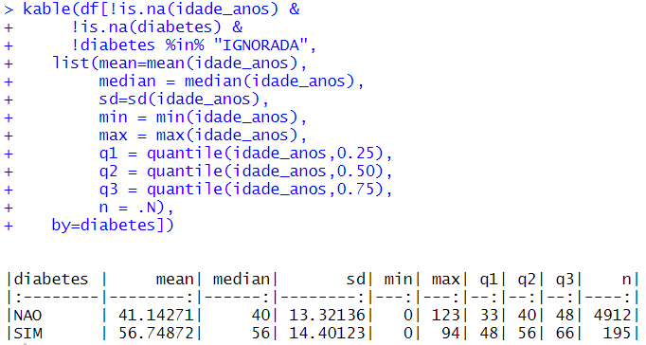
Análise Bidimensional Variáveis qualitativa x quantitativa
Exemplo:
Análise descritiva entre a variável qualitativa “Diabetes” e a variável quantitativa “Idade” para o dataset dos testados para o COVID-19.
Escolha uma variável qualitativa de interesse a ser comparada com a variável Idade.

Slide 26
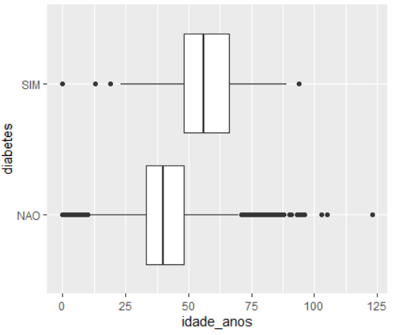
Análise Bidimensional Variáveis qualitativa x quantitativa
A análise do boxplot sugere que:
A idade é maior para indivíduos que apresentam diabetes
A idade média para os que têm diabetes é 56, enquanto que a idade média para os que não possuem diabetes é 41
Parece haver uma maior variabilidade na idade para os que não têm diabetes

Slide 27
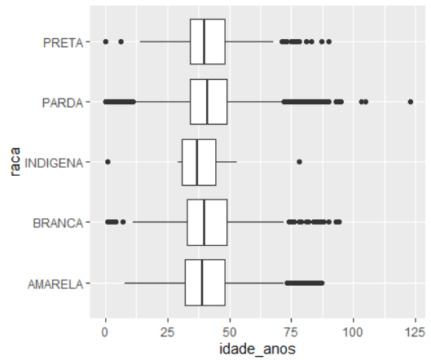
Análise Bidimensional Variáveis qualitativa x quantitativa
Não parece haver diferença na idade mediana entre os grupos de “Raça” nos testados pelo COVID-19.
Construa a análise gráfica entre a idade e a variável qualitativa escolhida no exercício anterior

Slide 28

Análise Bidimensional Variáveis qualitativa x quantitativa
Como quantificar o grau de dependência entre as variáveis?
As variâncias podem ser usadas para construir essa medida.
A variância global da variável quantitativa é maior que as variâncias em cada categoria da variável qualitativa?
Variância Idade: 195,3
Variância Idade entre diabéticos: 207,4
Variância Idade entre não diabéticos: 192,4
Variância média ponderada: 178,5

Slide 29

Análise Bidimensional Variáveis qualitativa x quantitativa
Se a variância dentro de cada categoria for pequena e menor do que a global, significa que a variável qualitativa melhora a capacidade de previsão da quantitativa e portanto existe uma relação entre as duas variáveis.
O grau de associação entre as duas variáveis pode ser medido como o ganho relativo na variância, obtido pela introdução da variável qualitativa.
0 < R2 < 1

Slide 30
Análise Bidimensional Variáveis qualitativa x quantitativa
Para o exemplo de idade entre os diabéticos e não diabéticos:
dizemos que 8,6% da variação total da idade é explicada pela variável “Diabetes”.

